Slide 1
第3讲 Phaser3基础
2D游戏引擎应用与开发
主讲：刘生建

Slide 2

目录
contents
1
Phaser.js简介
2
核心概念
3
场景切换
4
交互处理
5
碰撞检测

Slide 3
重点
游戏、场景、精灵、组、容器等核心概念。
场景切换、交互控制。
碰撞检测处理。

Slide 4
难点
组和容器的区别。
碰撞检测。
使用组实现对象池。

Slide 5
01
Phaser.js简介

Slide 6
1.1 Phaser是什么？
Phaser是一个专注于桌面和移动端的HTML5游戏引擎。
Phaser入门很容易，特别适合做原型。
官方网站：http://phaser.io/
官方示例：http://phaser.io/examples
Notes:
Phaser是一个专注于桌面和移动端的HTML5游戏引擎，是国外最火的一个HTML5游戏引擎。如果你是一个刚刚踏入游戏行业的新手，那么用Phaser入门是再合适不过了.Phaser 是一款快速、免费以及开源 HTML5 游戏框架，它支持 WebGL 和 Canvas 两种渲染模式，可以在任何 Web 浏览器环境下运行，游戏可以通过第三方工具转为 iOS、Android 支持的 Native APP，允许使用 JavaScript 和 TypeScript 进行开发。
cocos2d-creator，unity3d，egret等引擎也可做2D游戏开发

Slide 7
1.2 Phaser优势
十分简易的环境搭建。
它支持 WebGL 和 Canvas 两种渲染模式。
丰富的功能，Tween 动画特别好用。
超强定制能力
插件
模块定制
Notes:
十分简易的环境搭建
不知道大家有没有用过unity3d或者cocos2d或者egret这类游戏引擎，它们的特点是有丰富的IDE，工具链，缺点是不易上手，初学者配置一个开发环境就要半天。
而Phaser的开发环境配置起来特别简单，只需要引入一个js文件即可。你可以用任何编写js的IDE来写Phaser，比如Sublime、WebStorm或者nodepad++。然后把项目放到服务器环境即可跑起来。具体请看环境搭建小节。
同时，Phaser不像egret那样必须用TypeScript来开发。Phaser非常灵活，你可以用es5来开发它，也可以用es6，也可以用TypeScript，哪个用着顺手就用哪个。
丰富的功能
市面上的H5引擎并不少，但是Phaser可以说是2D中最出色的一个。Phaser提供的功能非常全面，比如物理引擎，Phaser默认内置3种物理引擎，ARCADE，P2，Ninja，各自有各自的适用场景，使用起来也非常方便。
同时，Phaser还支持瓦片地图、定时器、渐变动画、帧动画、滚动背景、对象池、照相机、粒子系统、图形绘制、位图、像素图、图集、加载管理、多点触摸、音视频等等几乎你能够想到的所有做游戏需要的基础功能，是目前市面上2D的H5游戏引擎中功能最丰富的一个。
超强定制能力
Phaser的定制能力到底有多强，可以从两方面来讲。
第一，Phaser的插件机制。Phaser可以允许开发者通过插件来引入其他强大的能力，比如通过插件你可以引入box2d物理引擎，引入spine骨骼动画，引入列表控件等等。Phaser的插件机制为Phaser提供了无限可能性，强大的插件功能使得Phaser几乎无所不能。
第二，Phaser的模块化编译。由于Phaser是源码开放的，我们可以从官方github上获取其源码进行编译，从而编译出我们自己的Phaser。同时，官方的源码写得非常漂亮，在设计之初就考虑到了模块化编译，比如你不需要p2引擎，那么你就可以编译一个phaser-arcade-physics版本，甚至你不需要物理引擎，那么你可以编译一个minimum版本。只需要在编译的时候添加一个参数就好，十分方便，具体请看编译自己的Phaser小节

Slide 8
1.3 Phaser主要版本分支
Phaser 2
社区版本 Phaser CE
Phaser 3
Phaser 4(TypeScript)
Notes:
2013 年 4 月 Richard Davey 在博客中首次公布了 Phaser，过了这么多年，已经从原先的 1.0 版本迭代到了目前的 2.6.2 正式版，Phaser 2 官方也宣布停止了维护、更新，转而由社区接手来负责维护、更新，衍生出来的版本称为社区版 Phaser CE。Phaser 2 的停止是因为将战场转移到了全新的 Phaser 3 版本。Phaser 3 于 2018 年 2 月 13 日发布到如今已经有相当长的一段时间了，它目前仍然处于开发阶段，一直未发布正式版，官方一直在努力解决该引擎存在的问题，文档和示例目前还处于完善阶段，但引擎的功能已非常完善了，已经能满足游戏开发的需求。
主要变化：
https://www.zhihu.com/search?type=content&q=phaser3

Slide 9
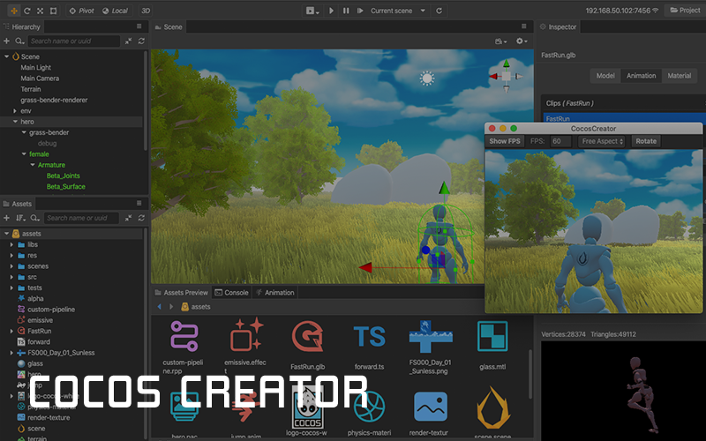
1.4 其他网页游戏框架(1)
https://www.cocos.com/products#CocosCreator

Slide 10

1.4 其他网页游戏框架(2)
https://www.egret.com/

Slide 11

1.4 其他网页游戏框架(3)
https://pixijs.com/

Slide 12
1.5 网页游戏框架对比
框架名称 | github点赞 | 特点
Phaser | 30.4k | 快速开发休闲小游戏，例子丰富
PixiJS | 34.2k | 专注渲染效果及效率，可用于广告制作
Cocos Creator | 2.5k | 功能全面，开发方式接近Unity，但是案例和文档不足
egret-core | 3.6k | 功能全面，对龙骨动画支持很好，但是案例和文档不足

Slide 13
02
Phaser核心概念

Slide 14
2.1 Phaser.Game
Phaser.Game 实例是整个 Phaser 游戏的主要控制器。
负责处理启动过程、解析配置值、创建渲染器以及设置所有全局 Phaser 系统，例如声音和输入。
一旦完成，它将启动场景管理器，然后开始主游戏循环。
创建配置说明：https://newdocs.phaser.io/docs/3.55.1/Phaser.Types.Core.GameConfig
Notes:
一个游戏对象，基本代表了游戏的所有内容，H5的游戏一般会附着在一个DOM节点上，然后通过canvas或者webgl渲染出来
Phaser.Game 实例是整个 Phaser 游戏的主要控制器。 它负责处理启动过程、解析配置值、创建渲染器以及设置所有全局 Phaser 系统，例如声音和输入。 一旦完成，它将启动场景管理器，然后开始主游戏循环。
您通常应该避免访问由 Game 创建的任何系统，而是使用通过 Phaser.Scene Systems 类提供给您的系统。

Slide 15
2.1 Phaser.Game
let config={
type: Phaser.AUTO,
parent: 'phaser-example',
width: 800,
height: 600,
scale: {
mode: Phaser.Scale.FIT,
autoCenter: Phaser.Scale.CENTER_BOTH
},
backgroundColor: 0x333333
scene: {
preload: preload,
create: create,
update: update
}//[S1,S2]
};
var game = new Phaser.Game(config);

Slide 16
2.1 Phaser.Game
常用成员 | 类型 | 用途
scene | Phaser.Scenes .SceneManager | 场景切换管理器单例 场景管理器是一个全局系统，负责创建、修改和更新游戏中的场景。
registry | Phaser.Data .DataManager | 数据管理器组件具有存储特定于游戏对象、系统或插件的数据片段的方法。 然后，您可以搜索、查询它并检索数据。
events | Phaser.Events .EventEmitter | 一个事件发射器，用于从全局系统广播游戏级事件。
plugins | Phaser.Plugins.PluginManager | 插件管理器是一个全局系统，允许插件向其注册自己，然后可以根据需要将这些插件安装到场景中。

Slide 17
2.2 Phaser.Scene
是游戏的组成部分。
扩展自己使用的 Phaser.Scene 类。
定义可选方法 init(data)、preload() 和 create()。
https://newdocs.phaser.io/docs/3.55.1/Phaser.Scene
Notes:
可以扩展供您自己使用的基本 Phaser.Scene 类。
您还可以定义可选方法 init()、preload() 和 create()。

Slide 18
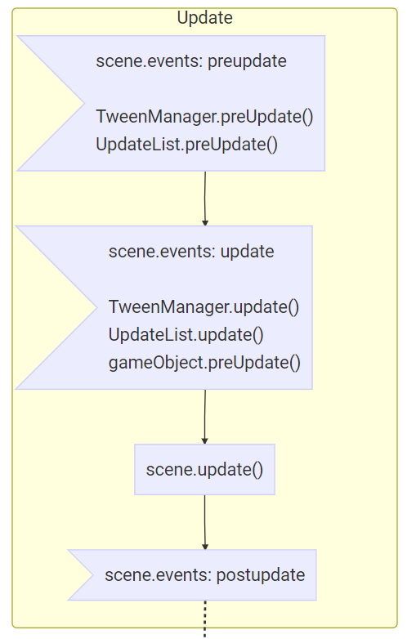
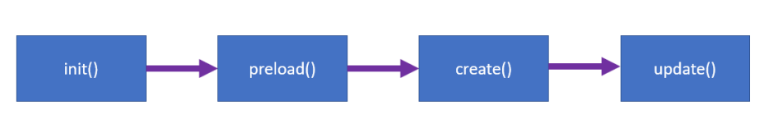
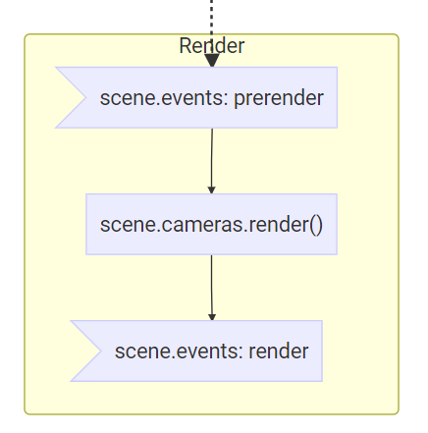
2.2 执行顺序

Slide 19
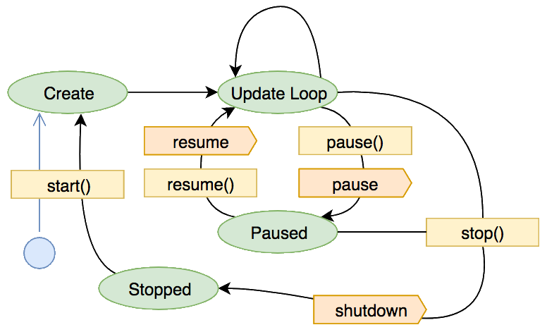
2.2 主要状态

Slide 20
2.2 主要系统/模块
常用成员 | 类型 | 用途
add | Phaser.GameObjects. GameObjectFactory | The Scene Game Object Factory.
make | Phaser.GameObjects. GameObjectCreator | The Scene Game Object Creator.
anims | Phaser.Animations. AnimationManager | A reference to the global Animation Manager.
input | Phaser.Input. InputPlugin
load | Phaser.Loader. LoaderPlugin
matter | Phaser.Physics.Matter.MatterPhysics | The Scene Matter Physics Plugin.
tweens | Phaser.Tweens. TweenManager | The Scene Tween Manager Plugin.

Slide 21
2.2 定义场景
class MyScene extends Phaser.Scene {
constructor (config) {
super(config);
}
init(data) {}
preload () {}
create (data) {}
update(time, delta) {}
}

Slide 22
2.2 人工加载场景
var newScene = scene.scene.add(key, sceneConfig, autoStart, data);
// var newScene = game.scene.add(key, sceneConfig, autoStart, data);
key : 用于引用场景的唯一键 .
sceneConfig : 场景的配置，或场景类
autoStart : 设置为true表示添加后立即开始场景
data : 可选数据对象。 这将被设置为 Scene.settings.data 并传递给 Scene.init。

Slide 23
2.2 执行场景
启动给定的场景并与当前场景并行运行scene.scene.launch(key, data);
关闭当前场景并运行给定的场景 scene.scene.start(key, data);
重新运行指定场景
scene.scene.restart(data);
运行给定的场景，但不更改此场景的状态。 scene.scene.run(key, data);

Slide 24
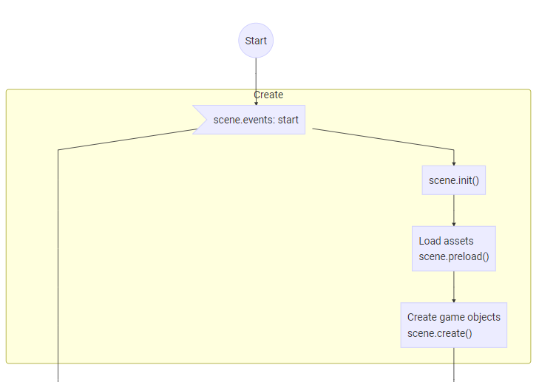
2.2 生命周期(1)

Slide 25
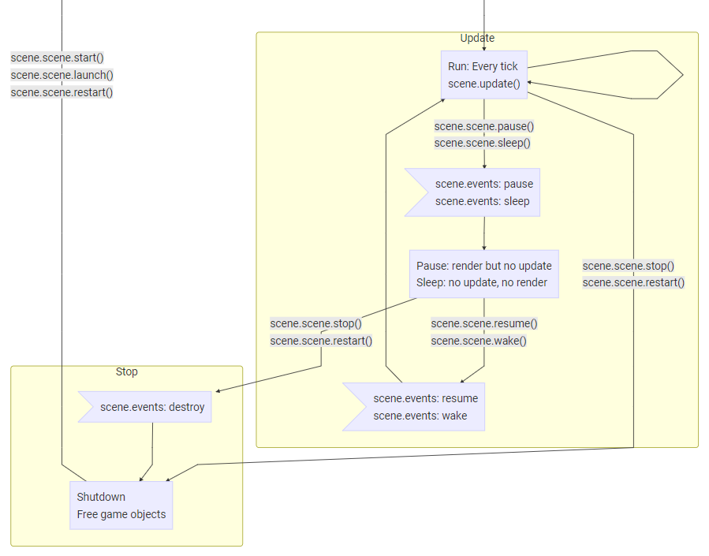
2.2 生命周期(2)

Slide 26
2.3 全屏
btn.setInteractive().on('pointerdown', function() {
if (scene.scale.isFullscreen) {
scene.scale.stopFullscreen();
// On stop fulll screen
} else {
scene.scale.startFullscreen();
// On start fulll screen
}
});
var isFullScreen = scene.scale.isFullscreen;
https://rexrainbow.github.io/phaser3-rex-notes/docs/site/fullscreen/

Slide 27
2.3 屏幕旋转事件
scene.scale.on('orientationchange', function(orientation) {
if (orientation === Phaser.Scale.PORTRAIT) {
// ...
} else if (orientation === Phaser.Scale.LANDSCAPE) {
// ...
}
});
https://rexrainbow.github.io/phaser3-rex-notes/docs/site/orientation/

Slide 28
2.4 加载器
scene.loader.setPath(path)
scene.load.image(key, url); // add task
// scene.load.image(config); // config: {key, url}
scene.load.on('progress', function(progress){});
scene.load.once('complete', callback);
// All loading completed
scene.load.start(); // start loading
https://rexrainbow.github.io/phaser3-rex-notes/docs/site/loader/

Slide 29
2.5 全局插件
import pluginKlass from '...';
var config = {
// ...
plugins: {
global: [ {
key: key,
plugin: pluginKlass,
start: true
},
// ...
]
}
// ...
};
var game = new Phaser.Game(config);
var pluginInst = scene.plugins.get(key);
https://rexrainbow.github.io/phaser3-rex-notes/docs/site/pluginsystem/

Slide 30
2.5 场景插件
import pluginKlass from '...';
var config = {
// ...
plugins: {
scene: [{
key: key,
plugin: pluginKlass,
mapping: sceneKey
},
// ... // ...
]
}
};
var game = new Phaser.Game(config);
var pluginInst = scene[sceneKey];
https://rexrainbow.github.io/phaser3-rex-notes/docs/site/pluginsystem/

Slide 31
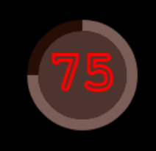
2.5 插件示例
preload() {
this.load.plugin('rexcircularprogresscanvasplugin', 'https://raw.githubusercontent.com/rexrainbow/phaser3-rex-notes/master/dist/rexcircularprogresscanvasplugin.min.js', true);
}
create() {
var circularProgress = this.add.rexCircularProgressCanvas({
x: 400, y: 300,
radius: 50,
。。。
}
https://codepen.io/rexrainbow/pen/BaQbPbO

Slide 32
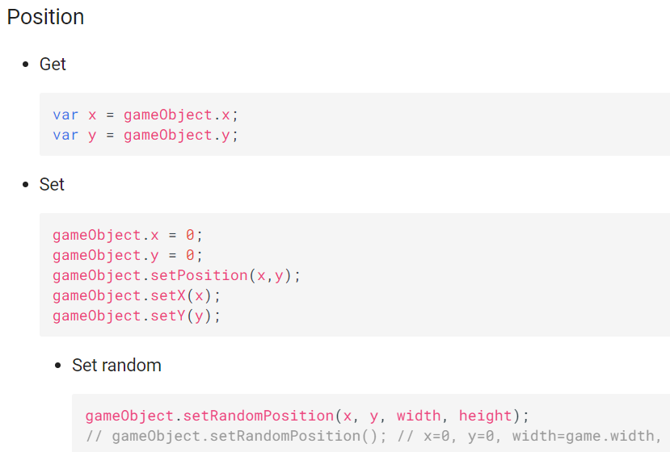
2.6 游戏对象
所有游戏对象扩展的基类。一般将它们用作您自己的自定义类的基础。
https://rexrainbow.github.io/phaser3-rex-notes/docs/site/gameobject/

Slide 33
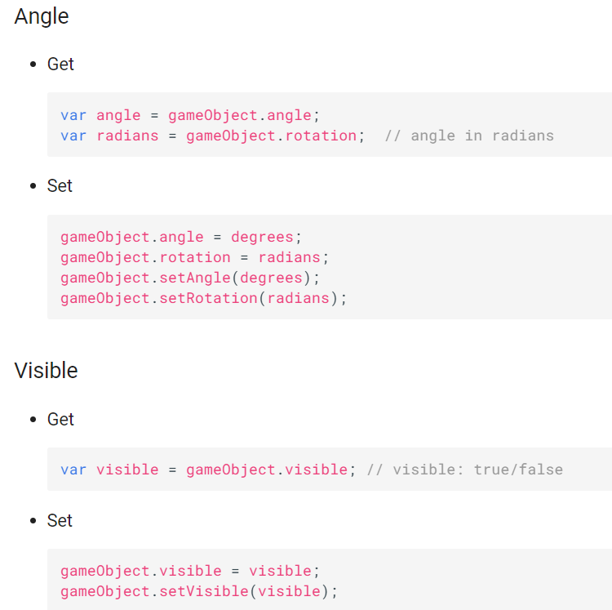
2.6 游戏对象

Slide 34
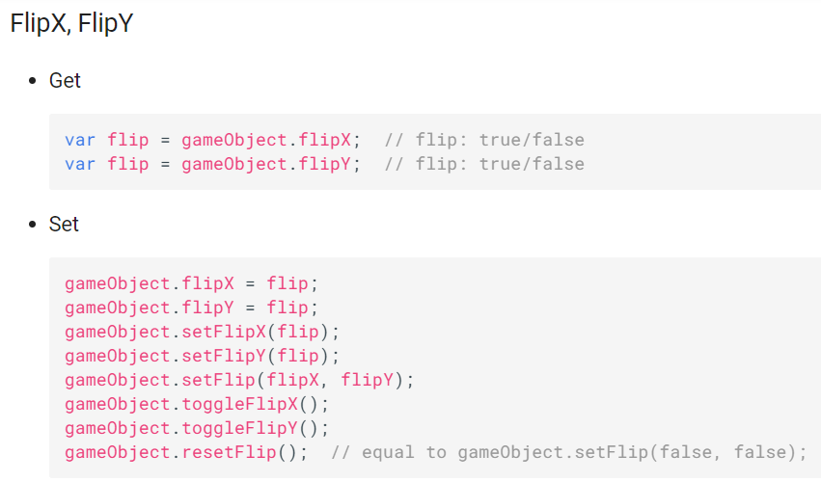
2.6 游戏对象
翻转设置

Slide 35
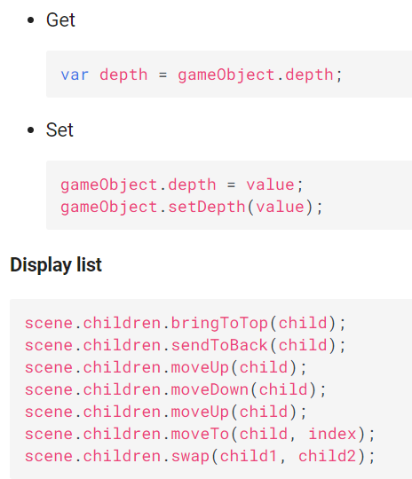
2.6 游戏对象
具有较高深度值的游戏对象将始终呈现在具有较低深度值的游戏对象之前。

Slide 36
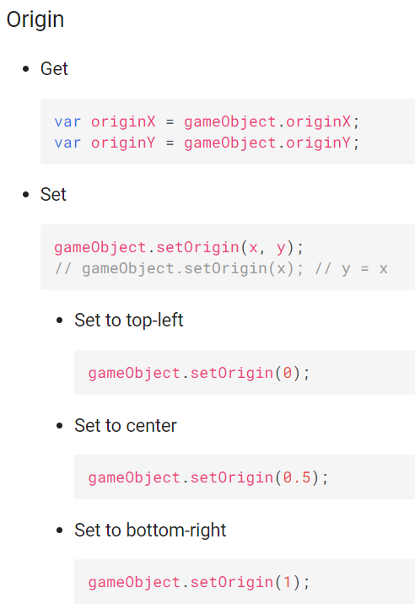
2.6 游戏对象
原点(支点)。

Slide 37
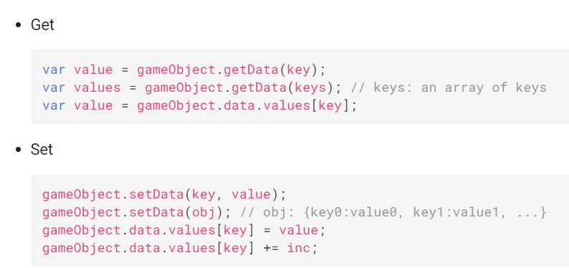
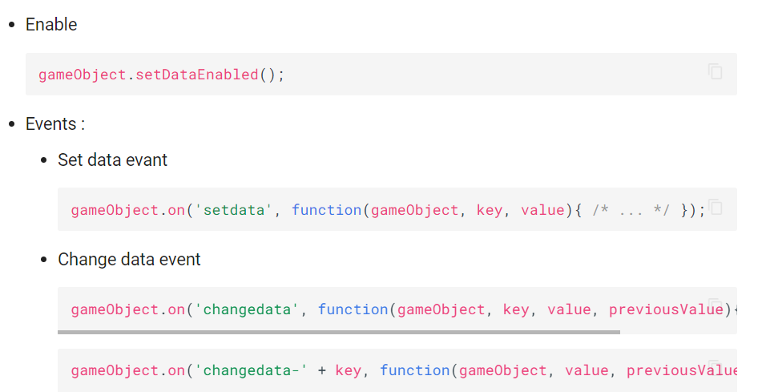
2.6 游戏对象
附加数据。

Slide 38
2.6 游戏对象
派生自定义游戏对象。
class MyClass extends BaseClass {
constructor(scene, x, y) {
super(scene, x, y);
// ...
scene.add.existing(this);
}
// preUpdate(time, delta) {
// if (super.preUpdate) {
// super.preUpdate(time, delta);
// }
// }
// destroy(fromScene) {
// // This Game Object has already been destroyed
// if (!this.scene) {
// return;
// }
// super.destroy(fromScene);
// }
}

Slide 39
2.6.1 游戏对象--精灵(Sprite)
Sprite 用于在游戏中显示静态和动画图像。 精灵可以有输入事件和物理体。 它们还可以进行补间、着色、滚动和动画处理。
Sprite 和图像之间的主要区别在于您不能为图像设置动画。 由于需要动画组件，精灵需要更长的时间来处理并且具有更多的内存占用空间。 如果您不需要动画，那么您可以安全地使用图像在所有情况下替换精灵。
var sprite = scene.add.sprite(x, y, key);
// var sprite = scene.add.sprite(x, y, key, frame);
https://rexrainbow.github.io/phaser3-rex-notes/docs/site/circlemaskimage/

Slide 40
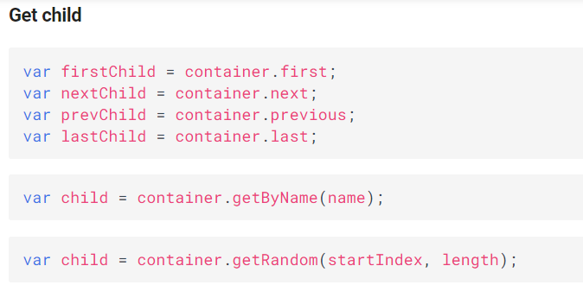
2.6.2 游戏对象--容器
集中控制子游戏对象的位置和角度，本身大小默认为0 。
通常一个子游戏对象只能在一个容器中。
var container = scene.add.container(0, 0, [bg, txt]);

Slide 41
2.6.3 游戏对象--组/对象池
组是创建、操作或回收类似游戏对象的一种方式。
非排他性的：一个游戏对象可以属于多个组、一组或不属于任何组。
组本身不可显示，也不能定位、旋转、缩放或隐藏。
使用Actions可快速操作组内对象。
group.setXY(x, y);
// group.setXY(x, y, stepX, stepY);
group.setVisible(value);
// group.setVisible(value, index, direction);
var circle = new Phaser.Geom.Circle(400, 300, 260);
group = this.add.group({ key: 'ball', frameQuantity: 32 });
// 把组中游戏对象放置在圆环上
Phaser.Actions.PlaceOnCircle(group.getChildren(), circle);

Slide 42
2.6.3 游戏对象--组/对象池
组内对象可以循环使用，比如子弹再生
getFirstDead([createIfNull], [x], [y], [key], [frame], [visible])
如果没有找到非激活的成员，并且 createIfNull 为真且组未满，则它将使用 x、y、键、帧和可见创建一个新成员。 新游戏对象的活动状态设置为 true。
如果不是创建新成员，否则将忽略key、frame和visible。

Slide 43
2.6.4 容器和组的区别
Group是一个抽象分组，便于批量地生成、排布、控制、循环处理近似游戏对象。与Container不同，它自身没有没有显隐、缩放、定位、旋转属性（但可以快速控制子项的这些属性）。
Group对子项不是独占的，子项可以存在于多个组中。因此Container更适于把多个显示对象集合成一个复合型显示对象，以便整体地控制显示状态；Group则适合于对近似对象进行批量操作。
stars.children.iterate(function (child) { // 组内遍历、随机赋值
child.setBounceY(Phaser.Math.FloatBetween(0.4, 0.8));
});

Slide 44
03
场景切换

Slide 45
3.1 改变场景顺序
//交换
scene.scene.swapPosition(keyA, keyB);
//上
scene.scene.moveAbove(keyA, keyB);
//下
scene.scene.moveBelow(keyA, keyB);
//最顶
scene.scene.bringToTop(keyA);
//最底
scene.scene.sendToBack(keyA);

Slide 46
3.2 场景切换
scene.scene.transition({
target: key,
// data: null,
// moveAbove: false,
// moveBelow: false,
duration: 1000,
})
https://labs.phaser.io/edit.html?src=src/scenes/swapping%20scenes.js&v=3.55.2
https://labs.phaser.io/edit.html?src=src/scenes/transition%20test%201.js&v=3.55.2

Slide 47
04
交互处理

Slide 48
4.1 键盘输入管理
cursors = this.input.keyboard.createCursorKeys();
if (cursors.left.isDown){
player.setVelocityX(-160);
player.anims.play('left', true);
}
var keyObj = scene.input.keyboard.addKey('W');
var isDown = keyObj.isDown;
var isUp = keyObj.isUp;
//var isDown = scene.input.keyboard.checkDown(keyObj, duration);
scene.input.keyboard.on('keydown', function (event) { /* ... */ });
scene.input.keyboard.on( "keydown-SPACE",..)
https://rexrainbow.github.io/phaser3-rex-notes/docs/site/keyboardevents/

Slide 49
4.2 播放声音
this.load.setPath('assets/audio/tech');
this.load.audio('bass', [ 'bass.ogg', 'bass.mp3' ]);
var bass = this.sound.add('bass');
this.input.keyboard.on('keydown-A', function () {
bass.play();
});
https://phaser.io/examples/v3/view/audio/web-audio/play-sound-on-keypress

Slide 50
05
碰撞检测

Slide 51
5.1 默认物理引擎
Phaser.Physics.Arcade.Group
物理组的主要用途是将共享相同内在结构的物理对象收集到一个池中。可以很容易地与其他组或游戏对象进行比较。
player.setCollideWorldBounds(true);
platforms = this.physics.add.staticGroup();
stars = this.physics.add.group({
key: 'star',
repeat: 11,
setXY: { x: 12, y: 0, stepX: 70 }
});
this.physics.add.collider(player, platforms);
this.physics.add.collider(stars, platforms);
this.physics.add.overlap(player, stars, collectStar, null, this);
Notes:
如果检测到重叠，则首先调用 processCallback。 它可以通过返回 false 来取消碰撞。 接下来对象被分离并调用collideCallback。

Slide 52
谢谢

